Slide 1
第五章 中央处理器
5.1 CPU功能和组成
5.2 指令周期
5.3 时序产生器
5.4 微程序控制器及其设计
5.5 硬布线控制器及其设计
5.6 流水CPU
5.7 RISC CPU

Slide 2

5.1 CPU的功能和组成
CPU的功能
  一旦把程序（指令序列）装入内存储器，中央处理器CPU自动完成取指令和执行指令的任务
  四大基本功能
    指令控制：程序的顺序控制，严格按程序规定顺序进行
    操作控制：一条指令由若干操作信号组合实现，CPU管理并产生每条指令的操作信号，把各种操作信号送往相应的部件（内存储器/运算器等），从而控制这些部件按照指令要求动作
    时间控制：对各个操作实施时间上的定时，一条指令的整个执行过程也受到时间的严格定时
    数据加工：算术运算和逻辑运算

Slide 3
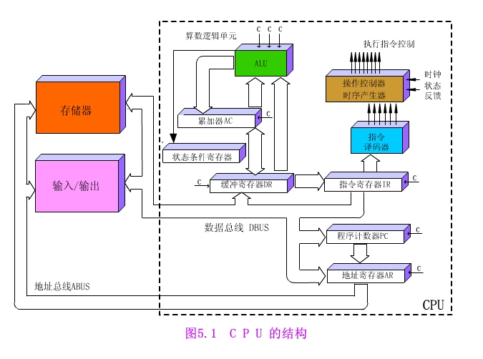
5.1 CPU的功能和组成

Slide 4
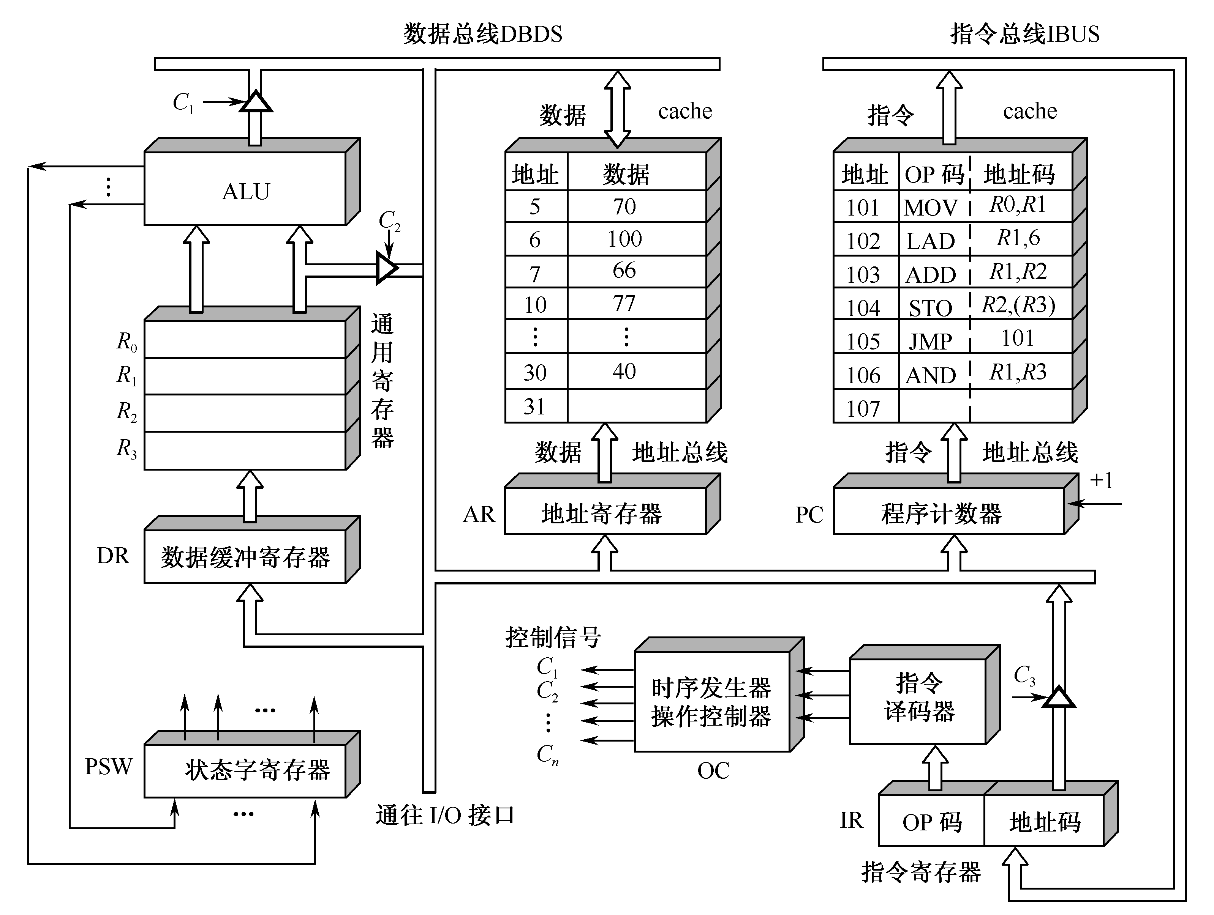
5.1 CPU的功能和组成

Slide 5
5.1 CPU的功能和组成
CPU的基本组成
  中央处理器CPU = 运算器 + 控制器
    浮点运算器、Cache、总线仲裁器等渐渐移入CPU内部
  运算器——数据加工处理部件
    组成
      算数逻辑运算单元ALU、通用寄存器、数据缓冲寄存器DR和程序状态字寄存器（状态条件寄存器）PSW（PSWR）
    功能
      算术运算：一个算术操作产生一个运算结果
      逻辑运算，进行逻辑测试，如零值测试或两个值的比较，一个逻辑操作产生一个判决
Notes:
运算器接受控制器的命令而进行动作，即运算器所进行的全部操作都是由控制器发出的控制信号来指挥的，所以它是执行部件

Slide 6
5.1 CPU的功能和组成
CPU的基本组成
  控制器
    发布命令的决策机构，完成协调和指挥整个计算机系统的操作
    组成
      程序计数器PC、指令寄存器IR、指令译码器、时序发生器和操作控制器
    功能——各个操作实施时间的定时
      指令的获取（并指出下一条指令的位置）
      指令的译码或测试，并产生相应的操作控制信号，启动动作
      指挥并控制CPU、Cache和输入输出设备之间数据流动方向

Slide 7
5.1 CPU的功能和组成
CPU的主要寄存器
  六类寄存器：
    数据地址寄存器AR、数据缓冲寄存器DR、指令寄存器IR、程序计数器PC、通用寄存器（累加寄存器(AC)、暂存器等）和程序状态字寄存器PSW/PSWR
  寄存器
    目的：暂存一个机器字——数据或指令
    结构一致，通常使用单纯的寄存器（数字逻辑中有多种）结构
    信息存入一般采用电位-脉冲方式
      电位输入端对应数据信息位，脉冲输入端对应控制信号，在控制信号作用下，瞬时将信息打入寄存器

Slide 8
5.1 CPU的功能和组成
外总线
CPU的主要寄存器
  数据地址寄存器AR
    暂存数存/Cache单元地址
    保持：直到一次读写完成
  数据缓冲寄存器DR
    暂时存放ALU运算结果
    从数存/Cache单元读出的数据
    从外部接口读入的数据
    中转站：补偿速度差别
AR
DR
R₀
暂存器T₁
PC
IR
R₁
……
ALU
R_{n}
暂存器T₂
Notes:
DR：一是作为ALU运算结果和通用寄存器之间信息传送中时间上的缓冲；二是补偿CPU和内存、外围设备之间在操作速度上的差别
AR：存储阵列需要进行地址译码，所以使用AR保持地址信息，直到一次读写操作完成

Slide 9
5.1 CPU的功能和组成
CPU的主要寄存器
  程序计数器PC（Programming Counter，指令计数器）
    用来存放正在执行的指令的地址或接着将要执行的下一条指令的地址
    顺序执行时，每执行一条指令，PC的值应加1
    转移类指令将转移目标地址送往PC ，可实现程序转移
    具有寄存器和计数两种功能
  指令寄存器IR（Instruction Register）→指令译码器
    用来存放从存储器中取出的待执行的指令或当前正在执行的一条指令（二进制的指令，操作码字段OP和地址码字段A）
    在执行该指令的过程中，指令寄存器的内容不允许发生变化，以保证实现指令的全部功能
Notes:
为了执行任何给定的指令，必须对操作码进行测试，以便识别所要求的操作——指令译码器，就是做这项工作的。
指令寄存器中操作码字段OP的输出就是指令译码器的输入。操作码一经译码之后，即可向操作控制器发出具体操作的特定信号。

Slide 10
5.1 CPU的功能和组成
CPU的主要寄存器
  通用寄存器
    为ALU提供一个工作区
    可存放源操作数和结果操作数
  程序状态字寄存器（PSW）
    算术指令和逻辑指令运算或测试结果
    中断和系统工作状态等信息
      使CPU和系统能及时了解机器运行状态和程序运行状态
    每一位由1位触发器保存
 | N | Z | V | P | C
0 | 非负 | 非零 | 无 溢 出 | 奇 数 个 1 | 无 进 位
1 | 负数 | 零 | 溢 出 | 偶 数 个 1 | 有 进 位

Slide 11
5.1 CPU的功能和组成
CPU的基本组成
  指令译码器ID（Instruction Decoder）← 指令寄存器IR
    指令译码器仅与指令寄存器IR相连，且紧密相连
      IR中指令的操作码经译码后才能识别出是一条怎样的指令
      经过对指令进行分析和解释，产生相应的控制信号
    指令经译码器产生控制信号
  地址形成部件
    指令中的地址码经译码后才能获取到操作数
      根据操作数的寻址方式（第4章），用来形成操作数的有效地址
    指令流向的控制，即下条指令地址的形成控制
      根据指令的寻址方式（第4章），下一条指令地址：PC值自动加1顺序执行，或者根据跳转指令重置值实现跳转执行

Slide 12
5.1 CPU的功能和组成
CPU的基本组成
  数据通路：许多寄存器之间传送信息的通路
  操作控制器 → 建立数据通路
    指令译码器产生的操作控制信号、时序产生器提供的时序信号、被控制功能部件所反馈的状态及条件综合形成真正控制各部件工作的操作控制信号，以便正确地选择数据通路，把有关数据打入到一个寄存器，从而完成取指令和执行指令的控制
  时序产生器
    对各操作控制信号实施时间上的控制
      严格规定每一个动作，不能太早不能太迟

Slide 13
5.1 CPU的功能和组成
……
程序计数器
程序计数器
微操作控制信号形成部件
微操作控制信号形成部件
…
…
程序状态
寄存器
程序状态
寄存器
时序信号
发生器
时序信号
发生器
指令译码器
指令译码器
地址形成部件
地址形成部件
启停电路
启停电路
操作码
操作码
寻址方式
寻址方式
地址码
地址码
…
指令寄存器
…
控制台
控制台
脉冲源
脉冲源
中断控制逻辑
中断控制逻辑
…

Slide 14
5.1 CPU的功能和组成
根据微操作信号发生器的组成方式不同，控制器可分为：
  时序逻辑型，又称组合逻辑型（硬布线控制器 ）
    微操作信号发生器由门电路组成
  存储逻辑型（微程序控制器）
    把微操作信号代码化，存入控制存储器中
  组合逻辑型与存储逻辑型结合型
    PLA控制器

Slide 15
5.1 CPU的功能和组成
硬布线控制器
  速度快，但控制信号形成部件的结构不规整，使得设计、调试、维修较困难，难以实现设计自动化
微程序控制器
  具有设计规整、调试、维修以及更改、扩充指令方便的优点，易于实现自动化设计，已成为当前控制器的主流，但是指令执行速度比组合逻辑控制器慢
组合逻辑和存储逻辑结合型
  PLA控制器，吸收了前两种的设计思想

Slide 16
5.3 时序产生器
时序信号的作用和体制
  给计算机各部件提供工作所需的时间标志
  CPU如何区分从内存取出的二进制码是指令还是数据？
    时间上区分：
      取指令：指令执行的取值周期（第一个CPU周期，取指令阶段）
      取数据：指令执行的执行周期（后续CPU周期，执行指令阶段）
    空间上区分：
      取指令：指令送往指令寄存器IR
      取数据：数据送往运算器ALU
  时间控制对计算机来说太重要了

Slide 17
5.3 时序产生器
时序信号的作用和体制
  指令执行：取指周期+执行周期（多级时序体制）
    取指周期一般为一个CPU周期
    执行周期一般包括若干CPU周期
    一个CPU周期又可分为若干个小段，每个小段执行一定的操作
      时间约束对CPU来说是非常必要的，否则丢失信息或者导致错误
  计算机的协调动作需要时间标志，用时序信号体现
    操作控制器发出的各种控制信号是时间因素（时序信号）和空间因素（部件位置/部件操作信号）的函数

Slide 18
5.3 时序产生器
时序信号的作用和体制
  组成计算机硬件的器件特性决定了时序信号最基本的体制是电位-脉冲制
    触发器/寄存器 → 电位信号和脉冲信号
      电位信号：数据输入端，高/低表示1/0，必须在脉冲信号到来之前先稳定数据输入，保证打入触发器/寄存器的数据是可靠的
      脉冲信号：时钟输入端，也是控制信号的输入端
    运算器ALU → 电位信号
      只需要电位信号即可工作
      但与ALU相连的通用寄存器，仍需脉冲信号来配合工作

Slide 19
5.3 时序产生器
时序信号的作用和体制
  硬布线控制器
    三级体制：主状态周期-节拍电位-节拍脉冲
    一个节拍电位表示一个CPU周期的时间
    节拍脉冲把一个节拍电位分成若干较小时间间隔
    主状态周期可以包含若干节拍电位
  微程序控制器
    二级体制：节拍电位-节拍脉冲
    一个节拍电位表示一个CPU周期的时间
    节拍脉冲（T周期）把一个节拍电位分成若干较小时间间隔（时间间隔可以相等，也可以不等）

Slide 20
5.3 时序产生器
时序信号产生器
  提供定时和时序信号：逻辑电路实现
  时序信号产生器作用
    CPU中的控制器用它（时序信号/周期信息）指挥机器的工作
    CPU可以用它（时序信号/周期信息）来辨认从内存中取出的是指令（取指周期）还是数据（执行周期）
    CPU用它严格约束CPU动作发生在哪个CPU周期
  时序信号产生器组成
    时钟源、环形脉冲发生器、节拍脉冲和读写时序译码逻辑、启停控制逻辑等
    由脉冲源产生一定频率的脉冲信号作为整个机器的时钟脉冲

Slide 21
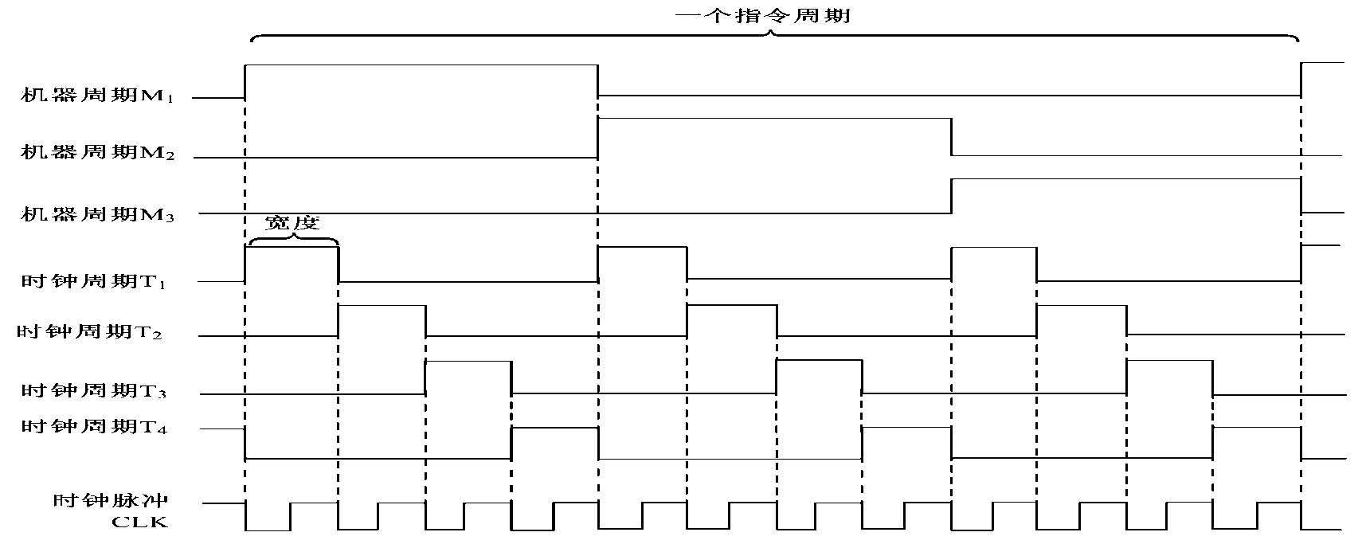
5.3 时序产生器
硬布线控制器：三级时序系统
  机器周期：指令执行过程中相对独立的阶段
  节拍电位：组成机器周期的时间区间
  节拍脉冲：时序系统的基本定时信号

Slide 22
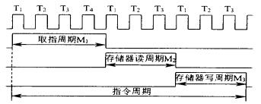
5.3 时序产生器
微程序控制器：节拍电位—节拍脉冲二级体制

Slide 23
5.3 时序产生器
控制方式
  机器指令的指令周期
    由数目不等的CPU周期数组成，CPU周期数的多少反映了指令动作的复杂程度，即操作控制信号的多少
    一个CPU周期内，操作控制信号的多少与出现先后的问题
    总结：每条指令和每个操作控制信号所需的时间各不相同
  控制方式：控制不同操作序列时序信号的方法
  常用的控制方式分类
    同步控制、异步控制、联合控制

Slide 24
5.3 时序产生器
控制方式
  同步控制方式
    指令执行所需机器周期数和时钟周期数都是固定不变的
    同步控制方式三种可选方案
      完全统一的机器周期执行各种不同的指令（简单指令：时间浪费）
      采用不定长机器周期（复杂指令：延长机器周期）
      中央控制（大部分指令）与局部控制（复杂指令）的结合
  异步控制方式
    无统一周期数和节拍数，各个操作间采用应答方式衔接
  联合控制方式
    功能部件内部采用同步方式，在功能部件之间采用异步方式
Notes:
中央控制：大部分指令固定周期，局部控制：少数复杂指令（乘除和浮点运算）采用另外的时序进行定时

Slide 25
作业
书本第186页，1

